Slide 1
Detekcia textových dopravných značiek
Bakalárska práca

Slide 2
Školiteľ:
RNDr. Zuzana Černeková, PhD.
Cieľ práce:
Z videa zosnímaného mobilom umiestneným na palubnej doske automobilu detegovať textové dopravné značky.
Motivácia:
Naučiť sa pracovať s obrazom a vyskúšať si prácu s počítačovým videním.

Slide 3
Implementácia:
Programovací jazyk:
Python 3.7.2
Knižnice:
OpenCV 4.0.1 – open source knižnica, zameraná na počítačové videnie a spracovanie obrazu v reálnom čase
Programovacie prostredie:
PyCharm – Python IDE

Slide 4
Aktuálny stav:
Dolaďovanie hľadania ROI (Regions Of Interests) – určovanie správnych prahovacích hodnôt
Detekcia textu v ROI
Rozdielnosť od billboardov

Slide 5
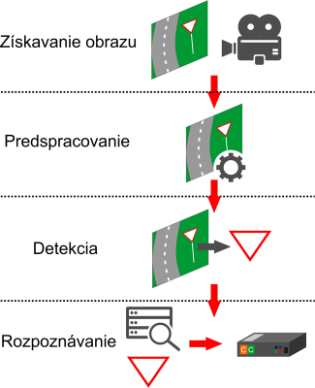
Podobné práce:
Získavanie obrazu
Snímanie kamerou
Predspracovanie obrazu
Konverzia farebného modelu
Odstránenie sumu
Morfologické operácie
Detekcia - nájdenie ROI
Segmentácia
Rozpoznávanie
SIFT, SURF, MSER, porovnávanie pixelov, atď.

Slide 6
Podobné práce:
Miloš Fabian (Bakalárska práca, 2012)
Rozpoznávanie dopravných značiek
Pri rozpoznávaní červených zákazových dopravných značiek testoval spoľahlivosť algoritmov SIFT a SURF, ktoré detegujú kľúčové body, vypočítajú ich deskriptory a potom ich porovnávajú s deskriptormi vzorových obrázkov.
Anikó Szabóová (Bakalárska práca, 2017)
Detekcia a rozpoznávanie dopravných značiek
Pri rozpoznávaní modrých dopravných značiek testovala úspešnosť rozpoznávanie pri použití RGB, HSV, CIE L*a*b* farebného modelu, odstraňovaní šumu pomocou Gaussovho alebo mediánového filtru a spoľahlivosť rôznych algoritmov

Slide 7
Zdroje:
Opencv: https://opencv.org/
Python: https://www.python.org/
Rozpoznávanie dopravných značiek, Miloš Fabian (Bakalárska práca, 2012)
Detekcia a rozpoznávanie dopravných značiek, Anikó Szabóová (Bakalárska práca, 2017)

Slide 8
Ďakujem za pozornosť

